Slide 1
Le LAPP Giovanni LAMANNA

Slide 2
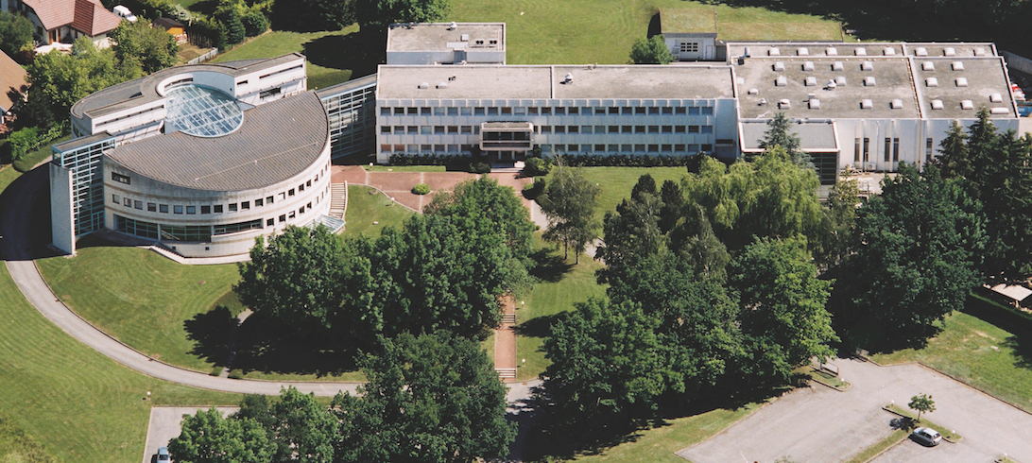
La Recherche fondamentale à Annecy
Créé en 1976, le LAPP "Laboratoire d'Annecy de Physique des Particules" est un laboratoire de l'Institut national de physique nucléaire et des particules (IN2P3) du CNRS en France et de l'Université Savoie Mont Blanc (USMB)
Physique des particules et des astroparticules.
Combinaison des recherches expérimentales des deux infinis, des plus grandes structures de l'Univers observable aux particules les plus fondamentales
Campus du LAPP-CNRS à Annecy
10 000 m² de bâtiments
2 hectares
Près de 160 chercheurs, enseignants-chercheurs, ingénieurs, techniciens, administratifs (env. 70), étudiants et visiteurs étrangers.
G. Lamanna
2

Slide 3
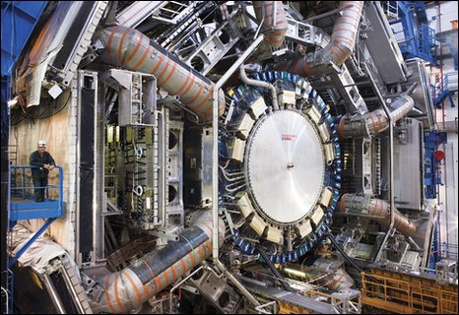
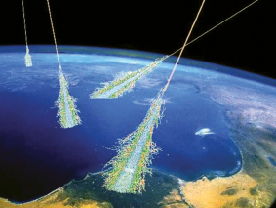
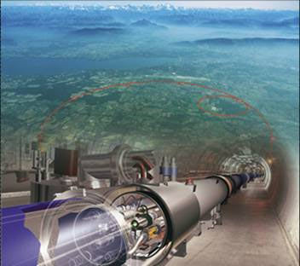
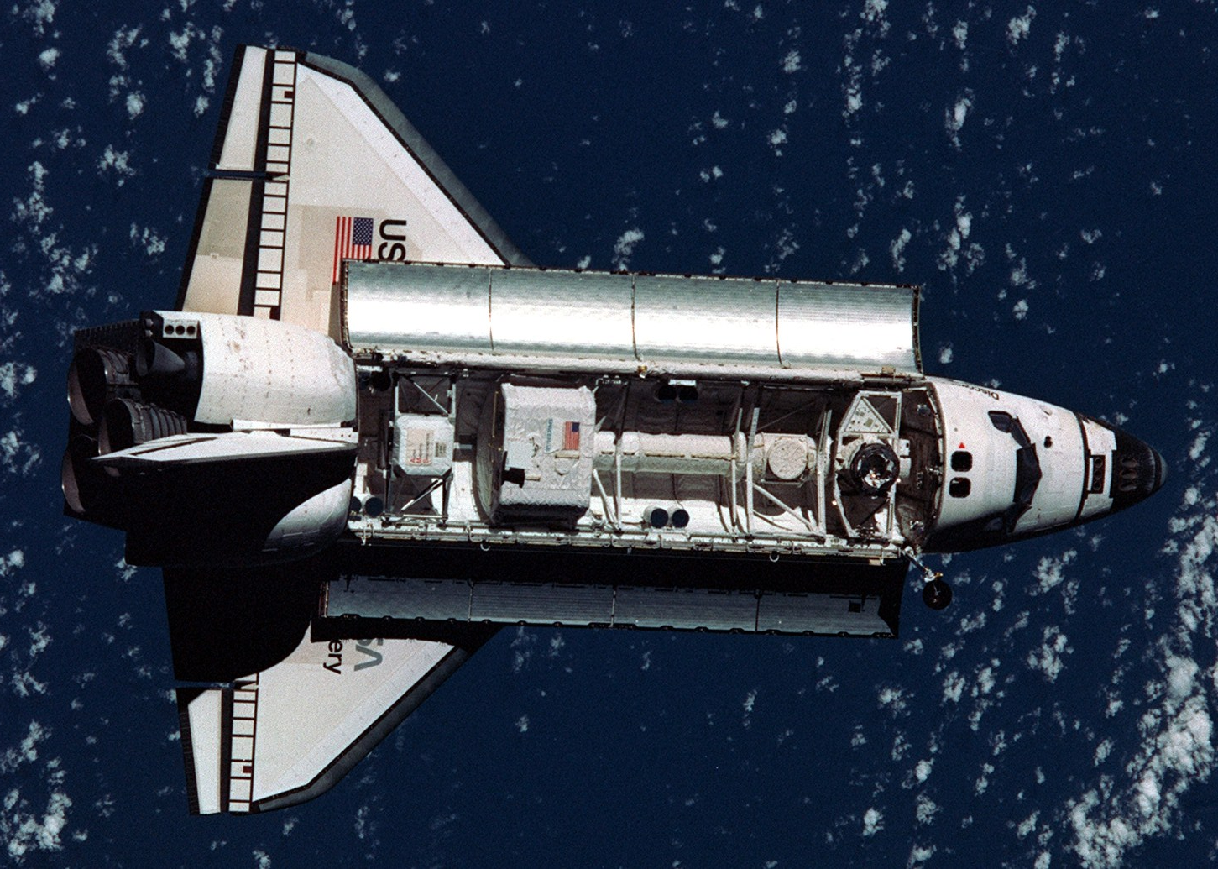
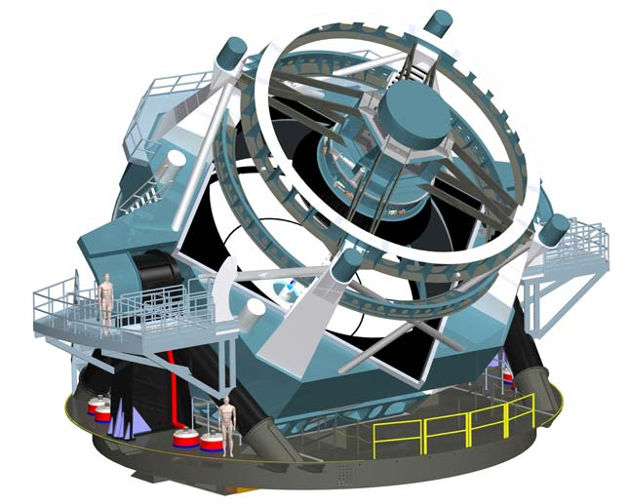
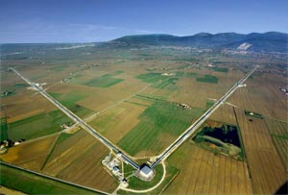
Des particules et des installations expérimentales
Une approche multi-sondes pour répondre aux questions fondamentales
Accélérateurs de particules
Rayonnement cosmique
Instruments expérimentaux de pointe pour la
la science (physique des particules, cosmologie, astrophysique)
Expertise internationalement reconnue
dans les domaines de la microélectronique,
électronique ultra-rapide,
mécanique, mécatronique,
l'informatique embarquée et le Big Data.
La participation à de grands projets internationaux, à des collaborations
et aux initiatives de science ouverte
est inscrite dans les gènes du laboratoire depuis sa création.

Slide 4
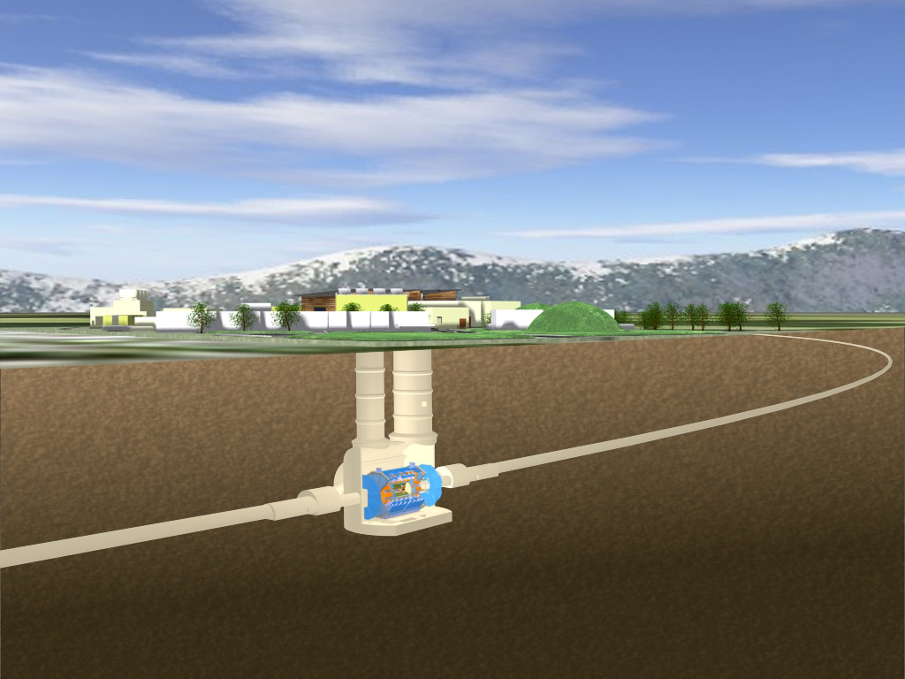
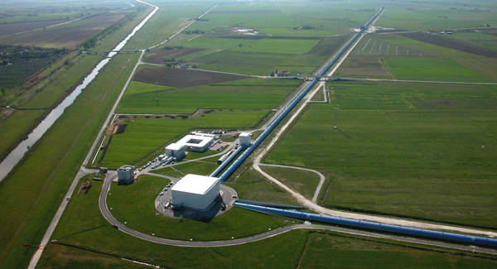
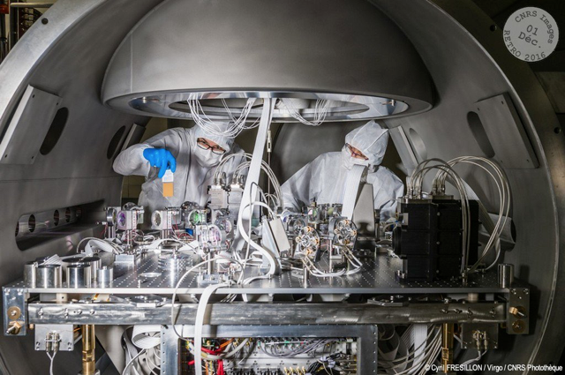
Les projets du LAPP: des priorités nationales et mondiales
(Financés par des actions ministériels TGIR – Très Grandes Infrastructures de Recherche )

Slide 5
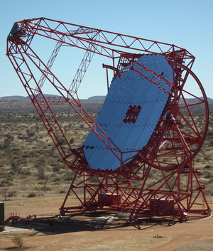
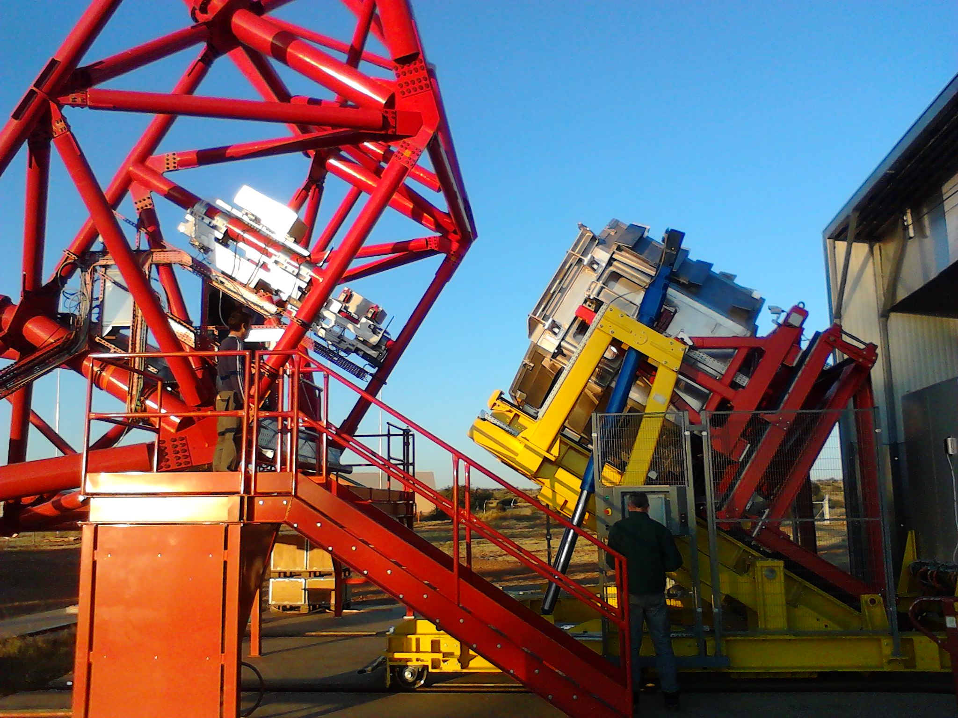
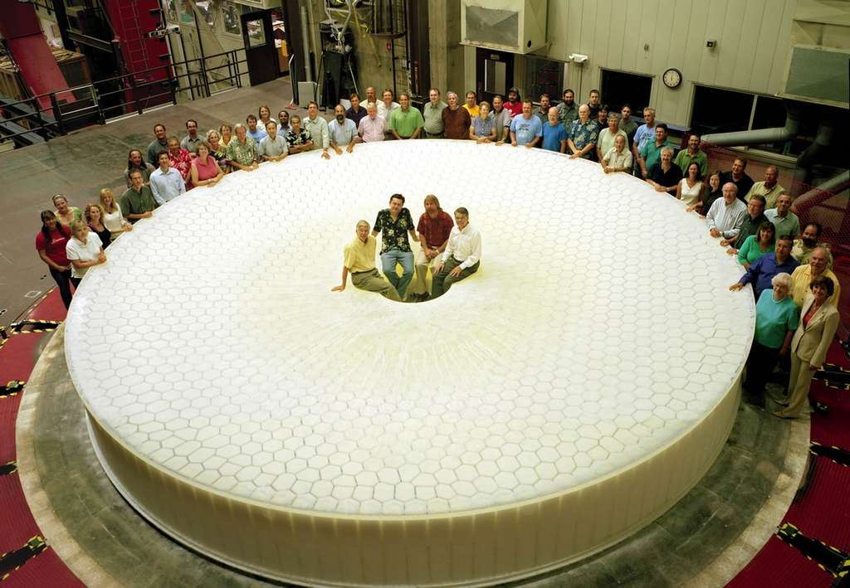
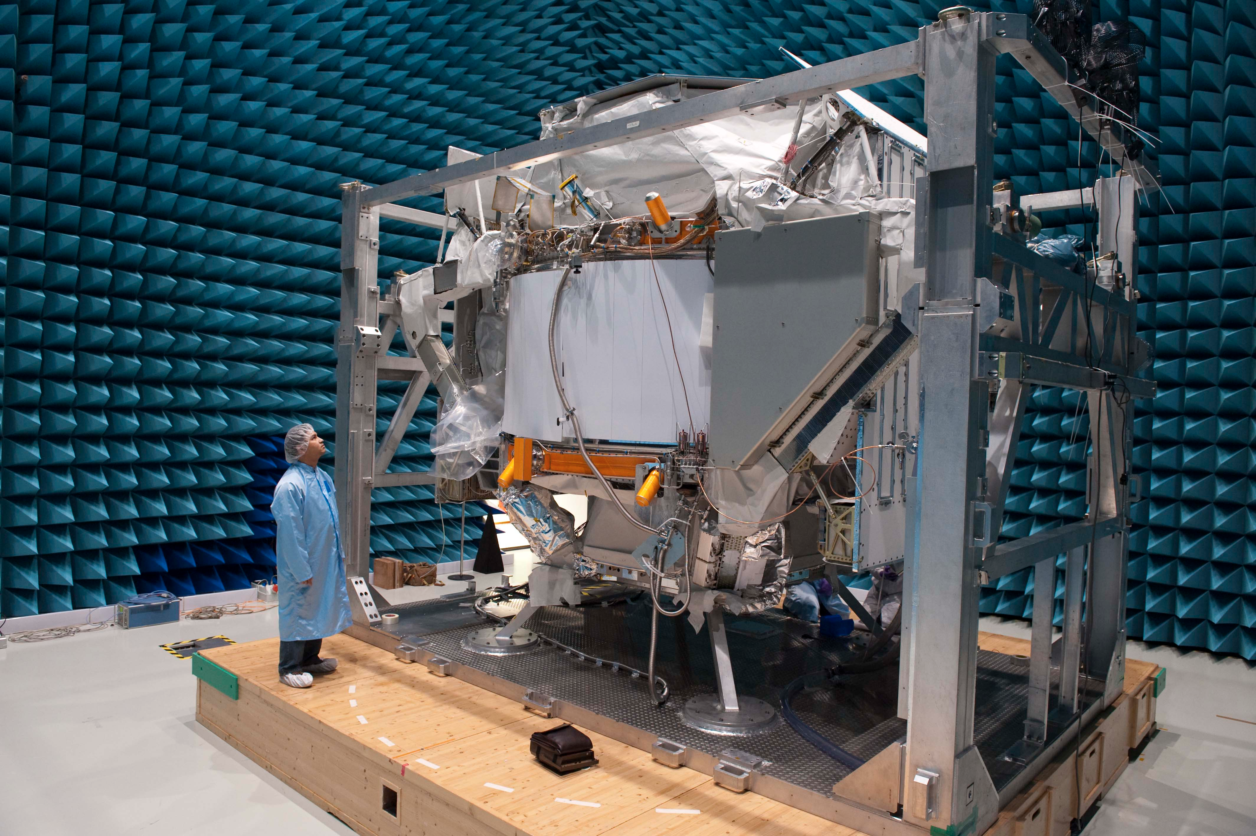
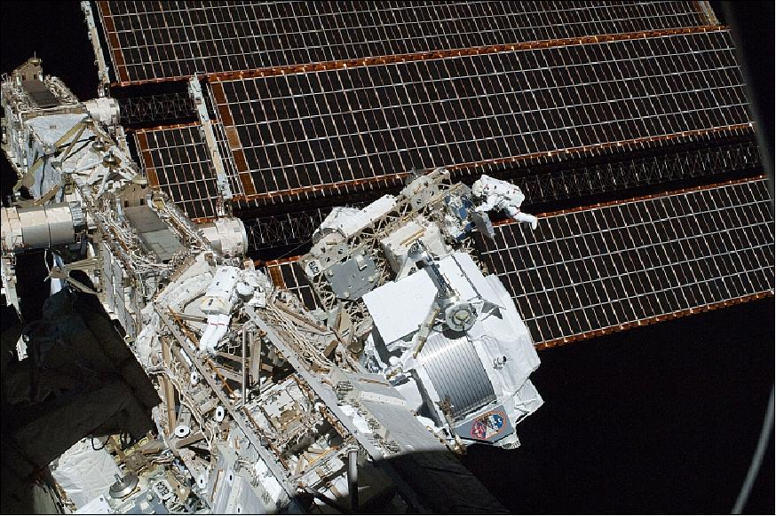
Les projets du LAPP: des priorités nationales et mondiales

Slide 6
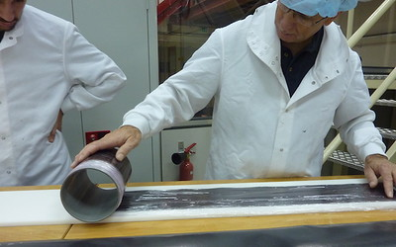
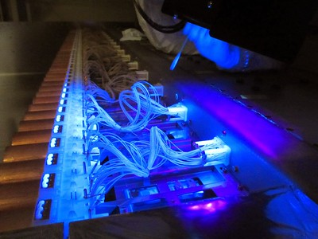
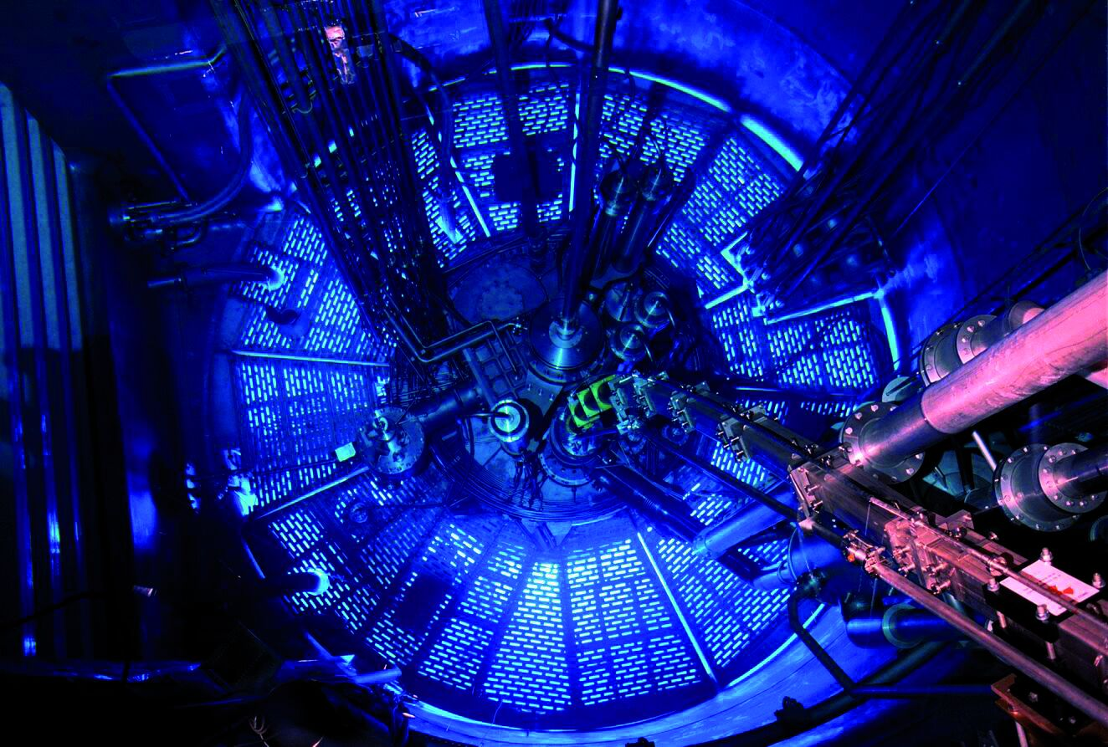
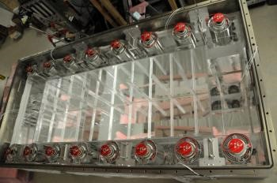
Les projets du LAPP: des priorités nationales et mondiales

Slide 7
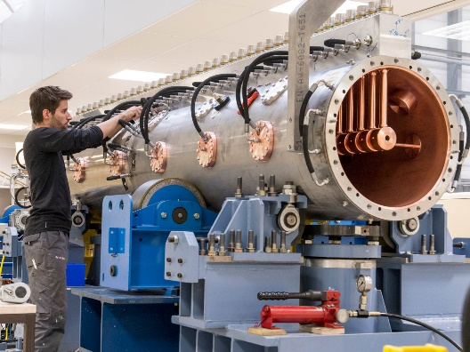
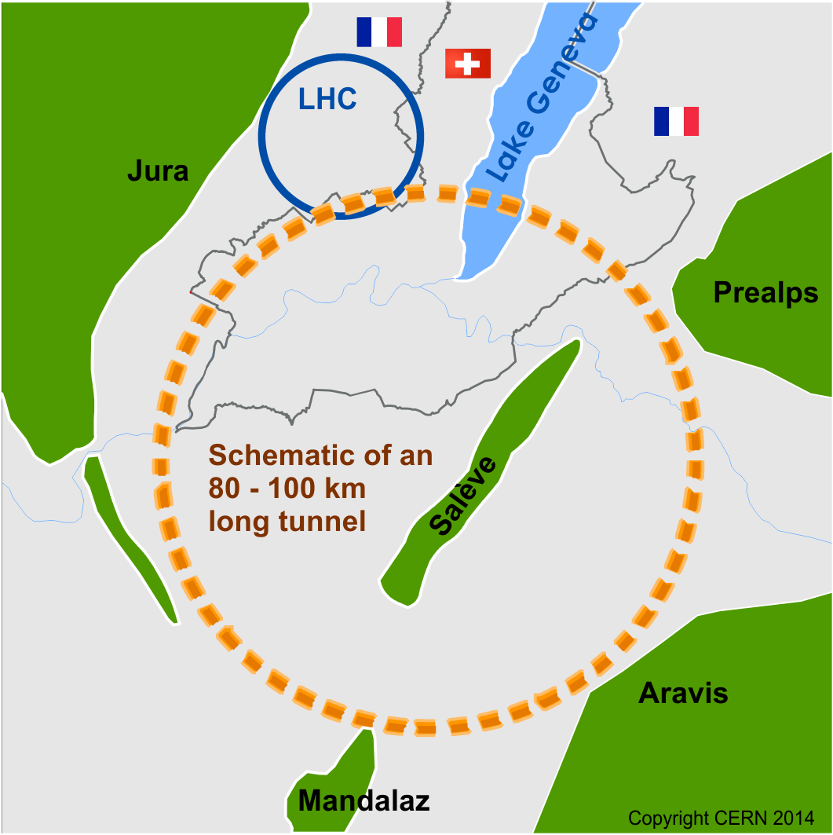
Les projets du LAPP: des priorités nationales et mondiales
(Des projets R&D pour les infrastructures de demain: les accélérateurs du CERN)
CERN
Vers de nouvelles machines
FCC – Futur Collisionneur Circulaire d‘un grand tunnel (100 km):
« le CERN à Annecy et en Haute Savoie »
FCC
LAPP

Slide 8
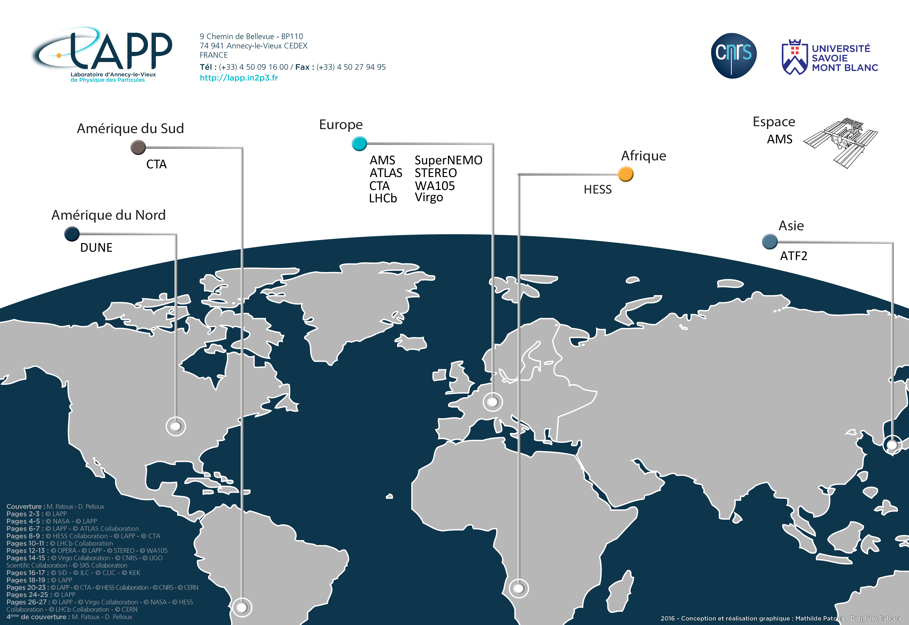

Slide 9
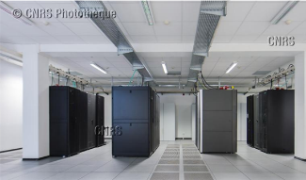
Des plateformes au LAPP
Le numérique (calcul scientifique et infrastructures)
- MUST, méso-centre de calcul LAPP & USMB répond aux besoins des chercheurs de diverses disciplines scientifiques.
Un centre de données et calcul de rang mondial dans nos projets scientifiques
Une plateforme labélisée par le CNRS
Un rôle pilote dans le R&D numérique et dans la révolution de la science ouverte (dont l’Intelligence Artificielle).
Une infrastructure et des compétences d’envergure désormais ouvertes à la société et à l’économie (projet IDEFICS)
« Informatique, Données et Entreprises pour la Formation et l’Innovation en Calcul scientifique et pour la Société »

Slide 10
ESCAPE - The European Science Cluster of Astronomy & Particle Physics ESFRI Research Infrastructures has received funding from the European Union’s Horizon 2020 research and innovation programme under the Grant Agreement n° 824064.

Slide 12
Programmation de logiciels
Objectifs :
Chaque RI ESCAPE ESFRI a besoin individuellement d'exposer et de rendre accessibles les données et les logiciels.
Tous ensemble, ils souhaitent adopter des solutions communes et offrir un espace virtuel pour l'interopérabilité et la recherche de données multi-messagers et multi-sondes aux scientifiques de la prochaine génération (astro. et particules).
Tous sont prêts à co-développer de nouvelles méthodes/algorithmes, à partager des logiciels (nouveaux) et à exposer les outils scientifiques ouverts dans le catalogue EOSC.
Résultats escomptés d'ESCAPE :
Établir une fondation communautaire pour le logiciel
Exposer/partager les logiciels avec les utilisateurs via le catalogue EOSC
Former et guider les scientifiques/utilisateurs
Fournir un système pour reconnaître et récompenser les scientifiques pour leur engagement
ESCAPE schools
G. Lamanna
12

Slide 13
Bienvenue à tous !
Je vous souhaite une école très fructueuse.
Je vous remercie.
G. Lamanna
13

